Slide 1
«Павловчанам – героям
Великой Отечественной посвящается»
Выполнил – ученик 11 класса МБОУ СОШ №7 г Павлово
Михалкин Данила
Руководитель – учитель истории
Кокурина Вера Васильевна

Slide 2
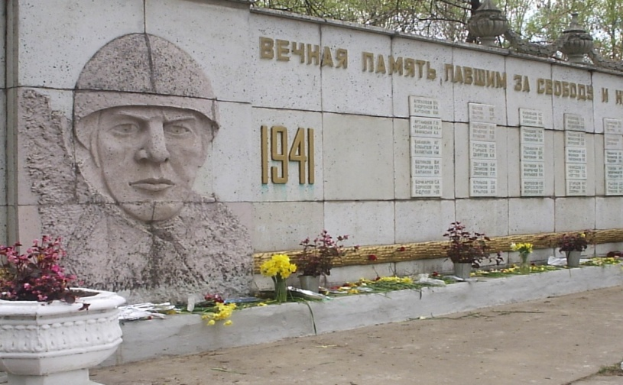
Я только раз видала рукопашный.
Раз – наяву. И сотни раз – во сне…
Кто говорит, что на войне не страшно.
Тот ничего не знает о войне.
Юлия Друнина.
В Великой Отечественной войне приняло участие 21554 жителя Павловского района. С войны не вернулось 9312 человек. Все погибшие и пропавшие без вести включены в Книгу Памяти.

Slide 3
В 1941г с 23-15 июня создан 771-и стрелковый полк 137-й стрелковой дивизии. Из Павловского района было мобилизовано 930 человек.
Свой первый бой 137-я дивизия приняла и осталась под Моги Дивизия в составе 20-го стрелкового корпуса прорывалась за реку Сож у деревни Александровка между городками Пропойск (ныне Славгород) и Чериков.
Окруженцев ждали части 4-й танковой и 10-й моторизованной дивизий гитлеровцев. левом, попав в окружение.

Slide 4
Днем 19 июля 1941-го части 137-й дивизии пошли на прорыв. Дивизия в полном составе после тяжелейшего боя прорвалась через Варшавское шоссе и вышла за реку Сож.
На месте прорыва был оставлен только 2-й батальон 771-го стрелкового полка. Он должен был обеспечивать прорыв из окружения остальных частей нашей 13-й армии.
Несколько дней мимо позиций батальона за Сож проходили группы окруженцев.

Slide 5
Линия обороны батальона хорошо сохранилась до сих пор. Около двухсот стрелковых ячеек по фронту до семисот метров, пулеметные окопы, остатки блиндажей.
Жители близлежащих деревенек долго ходили хоронить погибших здесь наших бойцов.

Slide 6
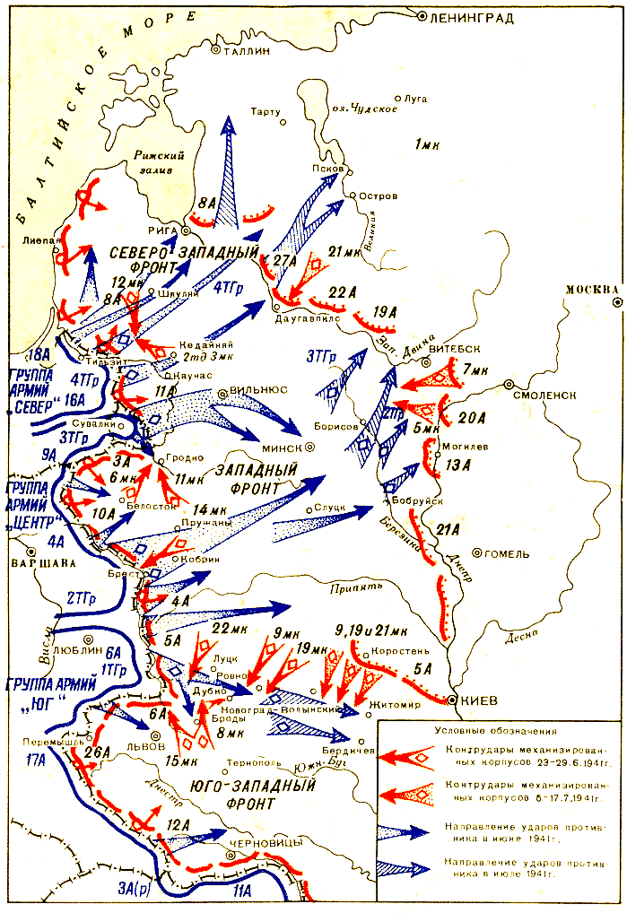
Тяжелые бои в окружении

Slide 7
Из 930 павловчан, призванных в 771-й полк,
416 не числятся ни в списках погибших или хотя бы в пропавших без вести, ни в числе живых.
Нет их и в областной Книге памяти.
Большинство из погибших остались навечно непохороненными в лесах вдоль Варшавского шоссе у берегов Сожа.

Slide 8
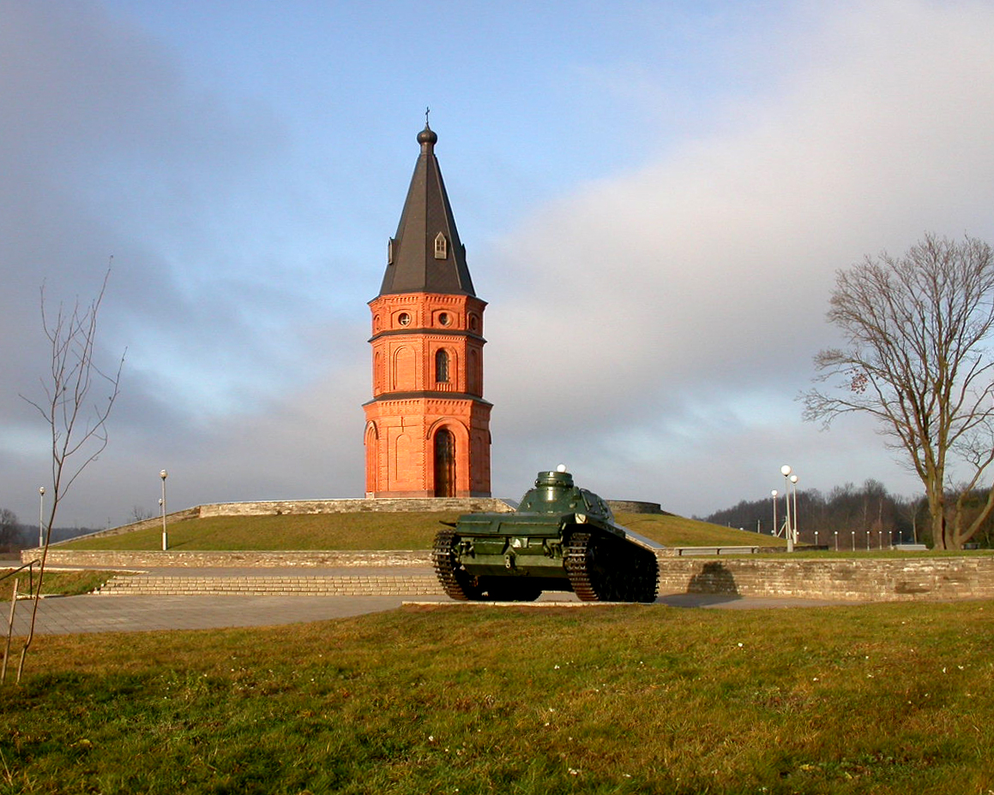
Памятник солдатам обороны Могилева.

Slide 9
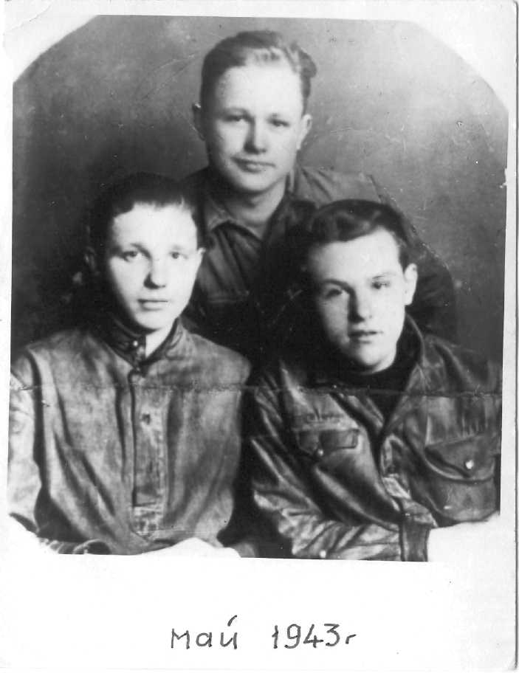
С фронта домой из 930 вернулись четверо.
У каждого из них - трагическая солдатская доля.
Геннадий Владимирович Ананьев
Михаил Иванович Шишкин
Иван Александрович Филатов

Slide 10

Николай Васильевич Пчелин
Был вписан в 15-м том областной «Книги Памяти»
и числился пропавшим без вести.
Но, в 90-е годы было выяснено, что солдат Пчелин Н.В. остался жив! Он вернулся домой живым, после госпиталя. В мирное время проживал в д. Касаново Павловского района.

Slide 11
22 июня 1999г
на Братском воинском кладбище
г. Павлова
состоялось перезахоронение останков
12 павловчан, погибших в Белоруссии

Slide 12
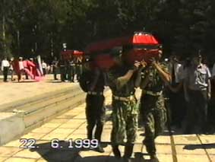
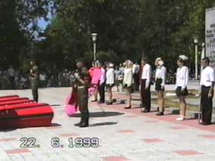
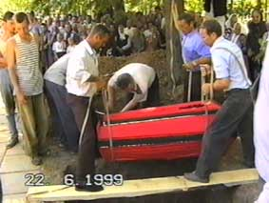
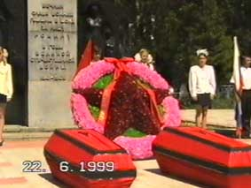

Slide 13
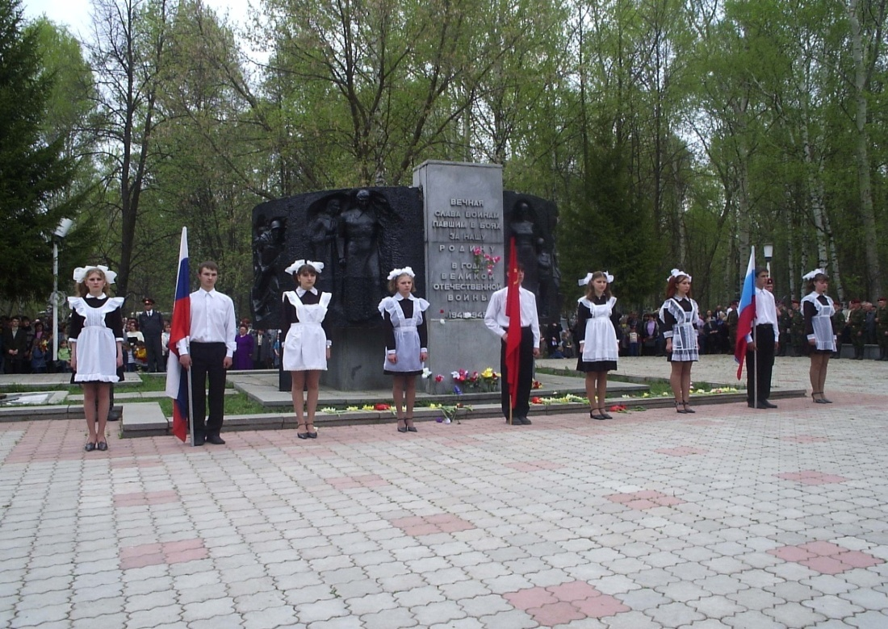
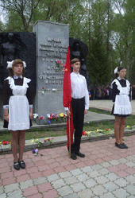
Ежегодно 9 мая старшеклассники нашей школы несут почетный караул
«Памяти павшим героям»
и ухаживают за мемориальными плитами.

Slide 14
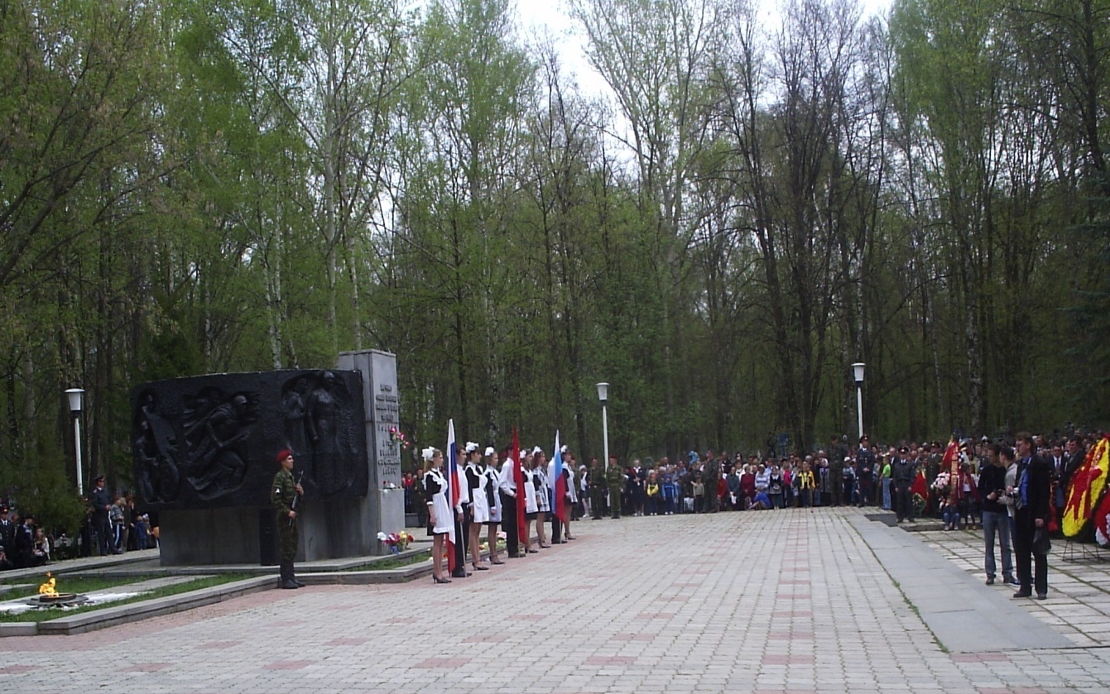
Среди павловчан – десять человек удостоены звания Героя Советского Союза. Это – Борис Костяков, Сергей Федяков, Максим Винокуров, Василий Фадеев, Юрий Ткачевский, Семен Шутов, Иван Боборыкин, Алексей Петрушин. Двое павловчан – Павел Родионов и Алексей Тютин стали полными кавалерами орденов Славы.

Slide 15

Учащимися школы создан
виртуальный «Музей Славы»
Ветеранам войны - павловчанам
посвящены страницы музея Славы.

